Slide 1
Formel Umstellungen & Überlagerte Schwingung
by Rahman, Karim; Schneeweiß, Lukas; Aps, Fabian

Slide 2
Inhalt
1. Formel Umstellungen
2. Destruktive Überlagerte Schwingung
3. Konstruktive Überlagerte Schwingung

Slide 3

1. Formel Umstellungen
$a^{2}+b^{2}=c^{2}$
Nach b
$$c^{2}=a^{2}+ b^{2} | −a^{2}$$
$$b^{2}=c^{2}−a^{2} | ±\sqrt{}$$
$$b= ±\sqrt{c^{2}−a^{2}}$$
$A= \frac{α^{2}}{4} ∗ \sqrt{3}$
Nach ⍺
$$A= \frac{α^{2}}{4} ∗ \sqrt{3} | : \sqrt{3}$$
$$\frac{A}{\sqrt{3}}= \frac{α^{2}}{4} | ∗4$$
$$\left(\frac{A}{\sqrt{3}}\right)= α^{2} | \sqrt{}$$
$$α= \sqrt{\left(\frac{A}{\sqrt{3}}\right)∗4}$$
!! Gegenoperation !!

Slide 4
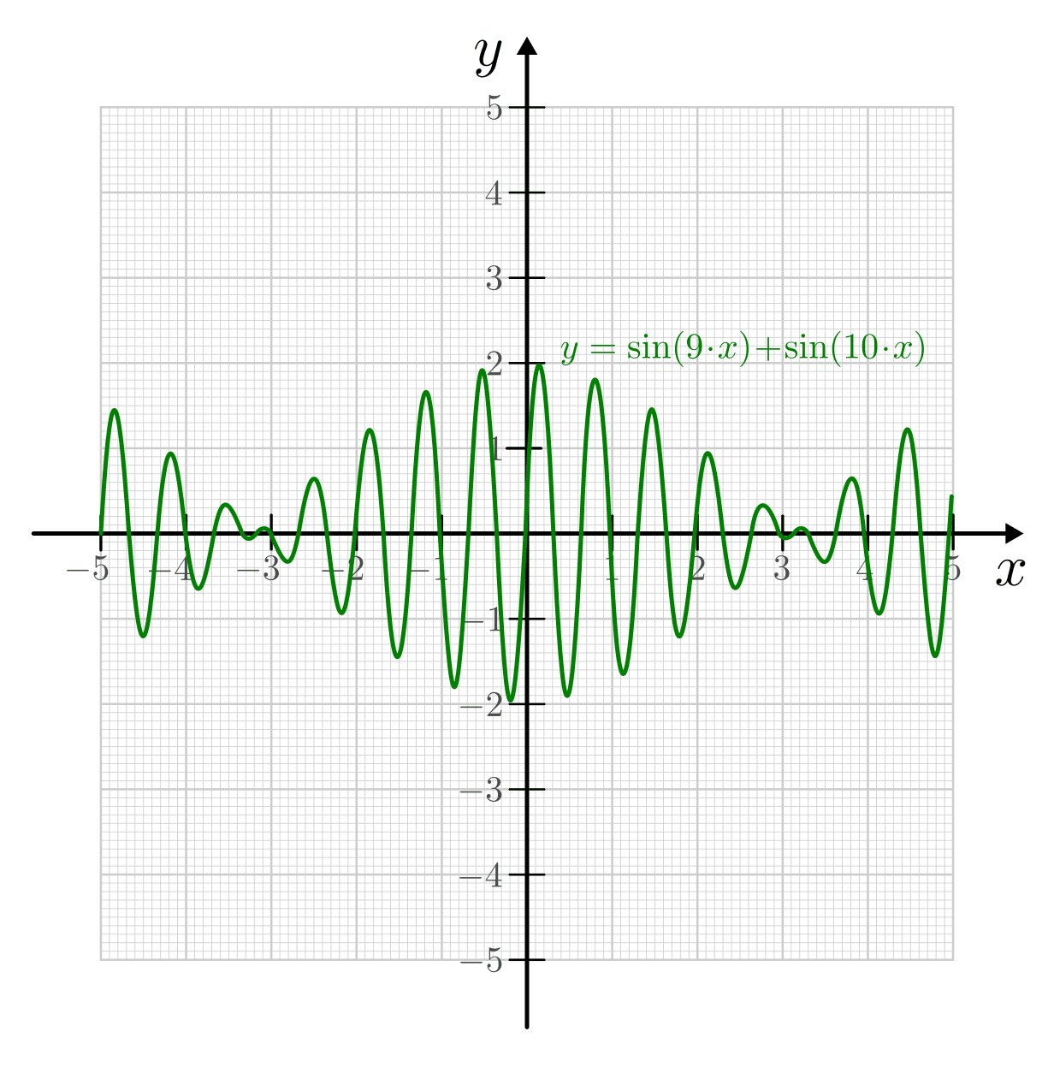
2. Destruktive Überlagerte Schwingung
Wenn zwei Frequenzen zweier Wellen sich stark ähneln -> Schweben.
-> scheint als würde der Ton zunehmend lauter oder auch leiser werden

Slide 5

3. Konstruktive Überlagerte Schwingung
Anti-Lärm wären Noise-Channeling Kopfhörer
Amplitude -> gegensätzlich der störenden Welle
Wellenberg auf Wellenberg trifft -> erhöht sich die Amplitude
Wellenberg auf Wellental trifft -> neutralisiert

Slide 6
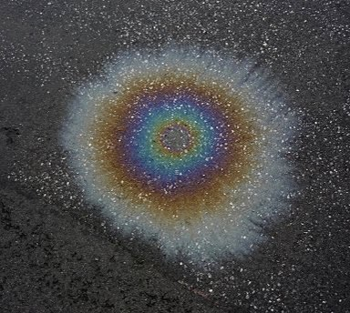
3. Konstruktive Überlagerte Schwingung
tritt auch in der Farbwelt -> zum schimmern von Öl auf dem Wasser

Slide 7
Ende

